Slide 1





Yat-CASched
Proj59 : Linux 内核低时延调度器
—— 面向多核实
时系统的轻量化缓存感知
型调度方法及实现
队伍名称：从容应队
答辩人：林炜东、马福泉、刘昊
队伍编号：T202510558995172
Notes:
1

Slide 2


0
队伍介绍
ABOUT US
我们队伍名称为从容应队，队伍编号：T202510558995172 ，
来自中山大学，基本情况如下：
队长林炜东，中山大学计算机学院计算机科学与技术专业 2023 级本科生。
队员马福泉，中山大学计算机学院计算机科学与技术专业2023 级本科生。
队员刘昊，中山大学计算机学院计算机科学与技术专业 2023 级本科生。
Notes:
PPT作者请关注公众号壹课。
2

Slide 3
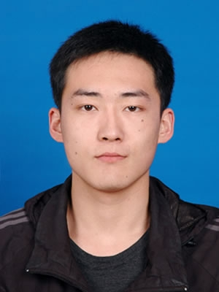
校内指导老师简介：
赵帅，硕士生导师，“百人计划”引进副教授。主要从事实时系统、操作系统领域的理论与应用研究，旨在围绕操作系统，为上层应用提供高性能、硬实时的计算与通讯保障，专注于复杂实时系统设计与分析、系统资源共享与管理、硬软件协同设计与寻优等具体方向。 个人主页https://cse.sysu.edu.cn/content/6598
0
队伍介绍
ABOUT US
所选赛题：Proj59: Linux 内核低时延调度器
难度：中等
项目导师：谢秀奇、成坚 赛题链接：https://github.com/oscomp/proj59-linux-fast-scheduler
Notes:
PPT作者请关注公众号壹课。
3

Slide 4

目录
1
2
3
背景和动机
项目介绍
总体架构
BACKGROUNDS & MOTIVATION
PROJECT INTRODUCTION
OVERALL ARCHITECTURE
4
5
6
设计与实现
项目测试
总结展望
DESIGN & IMPLEMENTATION
PROJECT TESTING
CONCLUSION & OUTLOOK
Notes:
4

Slide 5

1
背景和动机
BACKGROUNDS & MOTIVATION
Notes:
PPT作者请关注公众号壹课，请尊重原作者。
5

Slide 6

1
背景和动机
BACKGROUNDS & MOTIVATION
背景
随着多核处理器技术的发展，现有 Linux 调度器在特定场景下的局限性日益凸显。当前 Linux 内核中的完全公平调度器 (CFS) 主要关注任务公平性和负载均衡，但在设计时并未充分考虑现代 多核处理器的缓存层次结构特征。 现有调度器存在三个核心问题：调度器结构日益臃肿，代码复杂度持续上升，调度开销增加； 缺乏对关键线程的优先调度支持，无法有效识别和处理重要任务；时延不可控，在高并发场景下任 务调度延迟难以预测，严重影响系统响应性能。
Notes:
PPT作者请关注公众号壹课。
6

Slide 7
1
背景和动机
BACKGROUNDS & MOTIVATION
动机
设计和实现缓存感知调度器对我们团队具有重要的学习价值和实践意义。从学习角度来看，这 项工作让我们深入理解了 Cache Recency Proffle 等缓存感知调度理论，通过实际的仿真验证和内 核实现，加深了对操作系统调度机制和现代处理器架构的理解。 从工程实践的角度来看，缓存感知调度器能够在特定应用场景下提供一定的性能提升。在高性 能计算、数据库系统等缓存敏感的应用中，合理的缓存感知调度能够减少任务迁移带来的性能损失。 虽然我们的实现相对简单，但大规模仿真验证显示了缓存感知调度的潜在价值。 特别值得关注的是，本项目采用的轻量化设计理念体现了工程实现中的实用性考虑。通过 10ms 热度窗口的简化策略，我们在保证基本缓存感知效果的同时，避免了过度复杂的实现，使得该调度 器能够在保证稳定性的前提下获得一定的性能改进。 此外，完整的设计和实现过程也为我们提供了宝贵的系统级开发经验。从理论学习到仿真验证， 再到内核实现，这个完整的技术路线让我们对操作系统内核开发有了更深入的认识和实践体验。
Notes:
PPT作者请关注公众号壹课。
6

Slide 8
2
项目介绍
PROJECT INTRODUCTION
Notes:
PPT作者请关注公众号壹课，请尊重原作者。
7

Slide 9
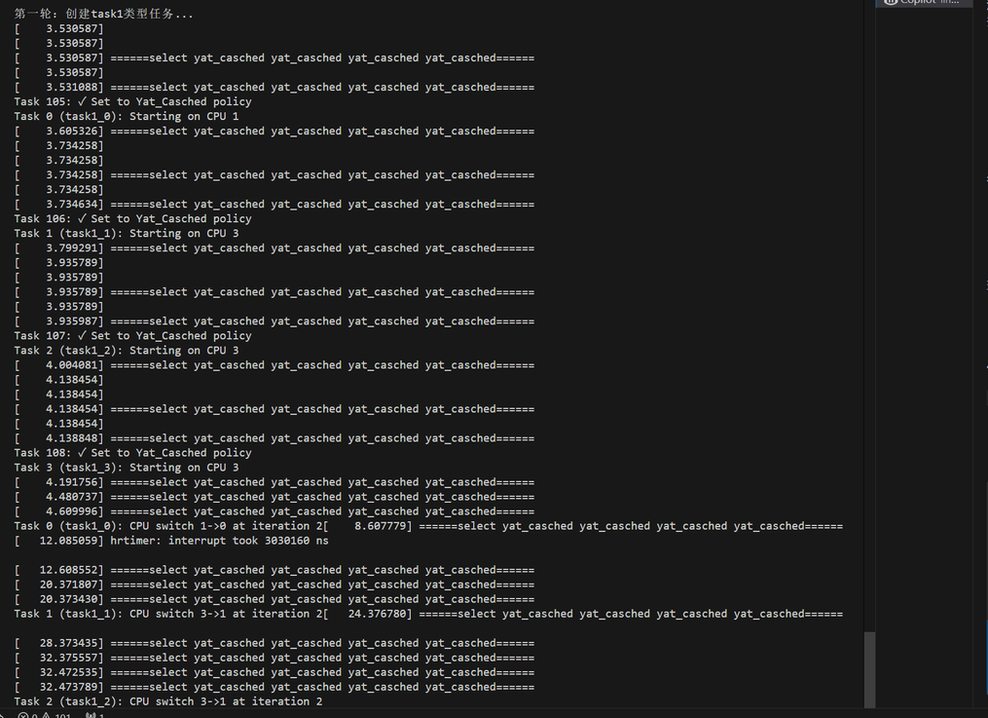
2
项目介绍
PROJECT INTRODUCTION
本项 目基于缓存感知调度理论，设计 Yat-CASched 调度器。首先开发基于 Java 的仿真平台验证 Cache Recency Proffle (CRP) 理论的有效性。考虑初赛时间限制，内核实现采用简化策略：基于 10ms 热 度窗口，优先将任务分配给其上次运行的 CPU 核心，减少跨核迁移；超时后允许负载均衡。
该方 案优势：
(1) 轻量化设计，降低调度开销；
(2) 减少任务迁移，降低调度延迟；
(3) 改善缓存利用率， 提升执行效率。项目采用” 理论学习 →Java 仿真验证 → 简化算法设计 → 内核实现” 技术路线，成 功将 SCHED_YAT_CASCHED 策略集成到 Linux 6.8 内核。测试表明，相比 CFS 能有效减少跨 核迁移，提升缓存利用率，符合赛题” 轻量化” 和” 低延迟” 要求。本项目验证了通过缓存优化解决 调度器臃肿问题的可行性，为后续关键进程调度优化奠定基础。
Notes:
8

Slide 10
2
项目介绍
PROJECT INTRODUCTION
三个赛题目标
预期目标 | 完成情况
目标 1：设计并实现轻量化的缓存感知调度器 | 已完成。我们设计并实现了一个针对实时系统基于缓存感知策略的调度器，将其写入Linux5.8内核中。
目标 2：验证调度器在多种场景下的性能优势 | 已完成。通过大规模仿真验证，我们已经获得了令人鼓舞的性能改进数据。
目标 3：提供完整的技术方案和实现指南 | 已完成。详见我们项目的最终报告。
Notes:
9

Slide 11
2
项目介绍
PROJECT INTRODUCTION
当前工作状态
行动项 | 完成情况
【核心功能】 | 已完成 - 调度器核心功能已实现并验证
【性能测试】 | 已完成 - 大规模仿真已验证算法有效性
【文档整理】 | 进行中 - 正在完善技术报告和用户文档
【代码优化】 | 进行中 - 持续优化代码质量和注释
Notes:
10

Slide 12
2
项目介绍
PROJECT INTRODUCTION
初赛项目开发历程：
内容 | 完成时间
前期准备工作：组队、联系项目导师，往届参赛学长介绍参赛经验 | 4.19-4.25
项目初步调研：可行性、实现方向、项目框架、技术栈，确定选题 | 4.26-5.2
项目深度调研：复现已有项目代码、论文，初步弄懂实现逻辑，思考改进方 式，深入调研 Linux 现有实时调度框架 | 5.3-5.9
进行了第一次项目知识研讨，首次添加项目文件，标准化项目文档 | 5.10-5.16
初步完成代码框架设计和试编译 | 5.17-5.23
仓库建设，初赛资料准备，撰写初赛文档，及PPT制作 | 5.24-5.30
Notes:
10

Slide 13
3
总体架构
OVERALL ARCHITECTURE
Notes:
PPT作者请关注公众号壹课，请尊重原作者。
12

Slide 14
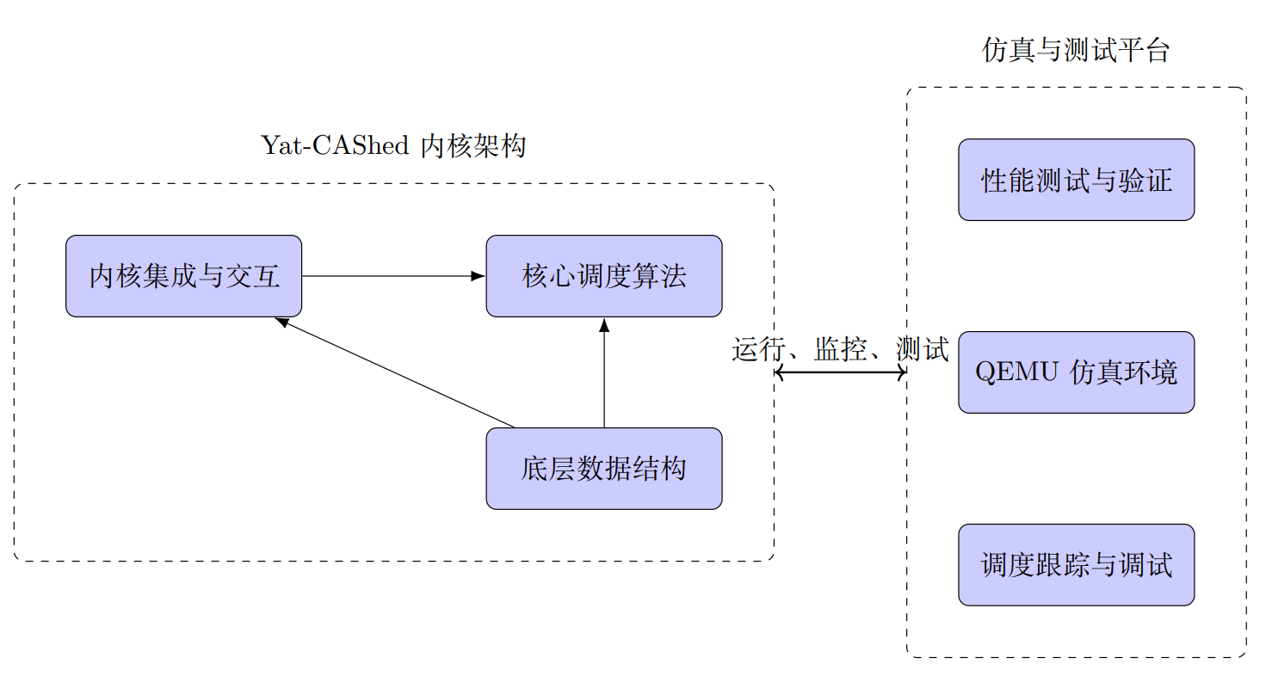
总体架构
3
OVERALL ARCHITECTURE
Yat-CAShed 的整体架构可以划分为两个核心部分：在内核态运行的“Yat-CAShed 内核架构” 和在用户态用于开发与验证的“仿真与测试平台”。这两部分协同工作，构成了从开发、部署到验 证的完整闭环。
Notes:
13

Slide 15
总体架构
3
OVERALL ARCHITECTURE
• 底层数据结构: 这是整个调度器的基础。它负责定义和管理调度所需的核心数据，例如每个 CPU 核心的运行队列（Runqueue）、任务的调度实体（Scheduling Entity）、以及用于追踪缓存状态的相关信息。这些数据结构的设计直接影响调度器的效率和可扩展性。
• 核心调度算法: 这是 Yat-CAShed 的大脑。它实现了调度策略的核心逻辑，包括：
– enqueue_task: 当任务变为可运行时，决定将其放入哪个 CPU 的运行队列。
– dequeue_task: 当任务阻塞或退出时，将其从运行队列中移除。
– pick_next_task: 在当前 CPU 上选择下一个最应该执行的任务。这是实现缓存亲和性的关键所在。
– select_task_rq: 为一个新唤醒的任务选择一个最合适的 CPU 核心，目标是最大化缓存复用。
• 内核集成与交互: 这部分负责将 Yat-CAShed 无缝地嵌入到 Linux 内核中。主要工作是实现 struct sched_class 结构体中定义的一系列函数指针，并将这个新的调度类注册到内核调度框架中。同时，它也负责处理与用户空间的交互，允许用户通过标准的系统调用（如 sched_setscheduler()) 将进程的调度策略指定为 Yat-CAShed。
• 调度跟踪与调试: 为了验证调度器的行为是否符合预期并进行性能分析，这部分至关重要。我们利用 Linux 内核提供的强大工具，如 ftrace 和 tracepoints，来记录关键的调度事件（如任务唤醒、迁移、上下文切换等）。这些跟踪信息是调试和优化的主要依据。
• 性能测试验证: 这是衡量项目成功与否的标尺。我们通过编写特定的测试程序（例如，通过 cyclictest 或自定义的负载生成器）来创造不同的应用场景，对比 Yat-CAShed 与内核默认的 CFS 调度器在任务执行延迟、缓存命中率、吞吐量等方面的表现，用数据来证明我们设计的有效性。
Notes:
13

Slide 16
4
设计与实现
DESIGN & IMPLEMENTATION
Notes:
PPT作者请关注公众号壹课，请尊重原作者。
14

Slide 17
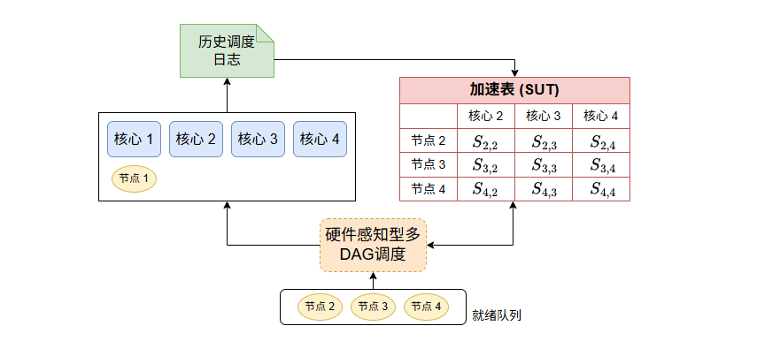
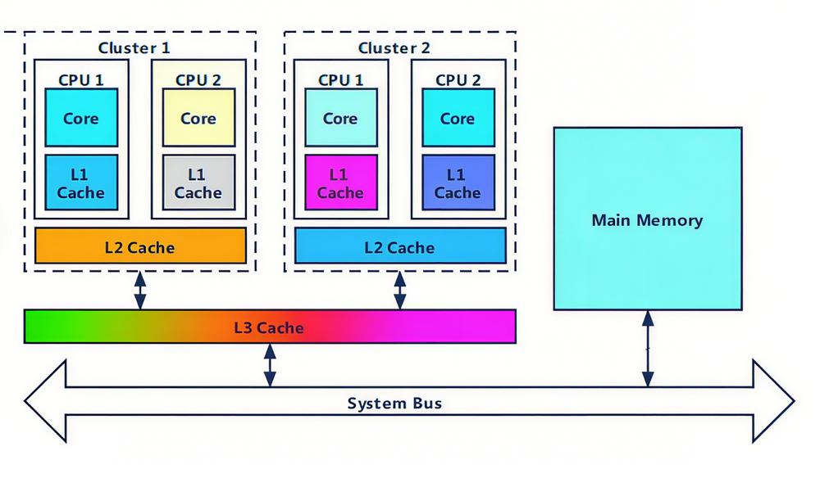
4
设计与实现
DESIGN & IMPLEMENTATION
调度算法原理
任务接收：
调度器接收来自就绪队列的多个 DAG 任务节点。
历史查询：
查询历史调度日志，获取相关任务的历史执行数据。
加速预测：
基于历史数据更新加速表，预测任务在各核心上的执行加速比。
调度决策：
硬件感知调度器综合考虑加速表信息、核心负载状态和任务
依赖关系，做出最优分配决策。
执行监控：
任务在指定核心上执行，系统收集执行性能数据。
反馈更新：
将新的执行数据反馈到历史日志和加速表中，为后续调度
提供更准确的预测基础
Notes:
15

Slide 18
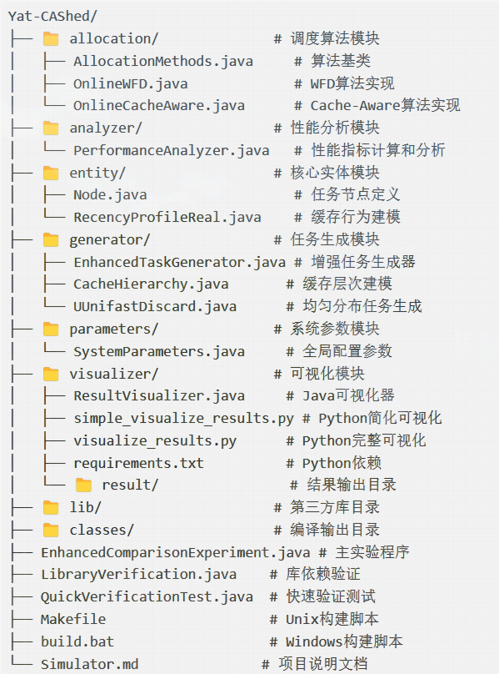
4
设计与实现
DESIGN & IMPLEMENTATION
调度模拟器搭建
系统架构设计
模拟器采用分层模块化架构，包含以下核心模块：
调度算法层：
模拟实现 OnlineWFD 和 OnlineCacheAware 两种核心
调度算法，并进行模拟实验对比。
任务生成层：
基于 UUnifastDiscard 等算法的增强任务集生成器，
支持缓存敏感任务建模，模拟真实任务。
缓存建模层：
完整的三级缓存层次结构仿真，
精确模拟反映现代多核处理器特性。
性能分析层：
实时性能监控和多维度指标统计分析。
可视化展示层：
可视化图表生成。
Notes:
15

Slide 19
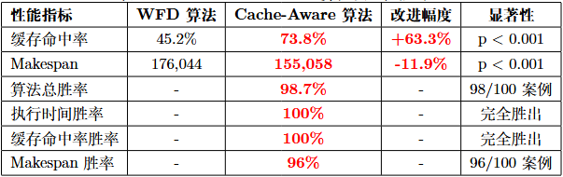
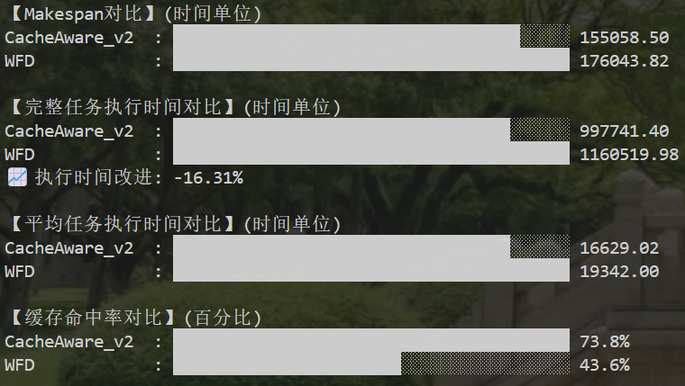
4
设计与实现
DESIGN & IMPLEMENTATION
模拟结果展示
📊 Cache Hit Rate Analysis (缓存命中率分析)
Cache-Aware算法平均命中率达到73.8%，稳定集中
在73-75%区间，比WFD的43.6%高出30.2%。
⏱ Makespan Analysis (完工时间分析)
Cache-Aware算法Makespan指标为 155059 ns，相比
WFD的176044 ns减少了约11.9%。
💡 Execution Time Analysis (执行时间分析)
Cache-Aware算法总执行时间为997741.40 ns，相比
WFD的1160519.98 ns减少16.3%。
🏆模拟实验结论
经过 100 个测试案例的初步验证，Cache-Aware 算法
在关键性能指标上都显著优于传统WFD 算法，展现出
卓越的性能提升效果
Notes:
15

Slide 20
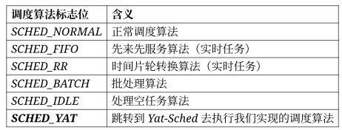
4
设计与实现
DESIGN & IMPLEMENTATION
调度
从Linux内核中的schedule()
转换到Yat_CASched中的schedule()：
现有调度器的不足
Linux CFS调度器的问题
只关心公平性：主要确保每个任务获得公平的CPU时间
忽略缓存：不考虑任务切换带来的缓存失效成本
频繁迁移：为了负载均衡，经常在CPU间移动任务
我们的改进策略
记忆功能：记住每个任务上次运行的CPU
缓存热度判断：判断任务的缓存热度是否有效
智能选择：在缓存利用和负载均衡之间平衡
└── 调度策略常量定义
├── SCHED_NORMAL (0)
├── SCHED_FIFO (1)
├── SCHED_RR (2)
├── SCHED_BATCH (3)
├── SCHED_IDLE (5)
├── SCHED_DEADLINE (6)
└── SCHED_YAT_CASCHED (8) ← 【新增策略】
Notes:
16

Slide 21
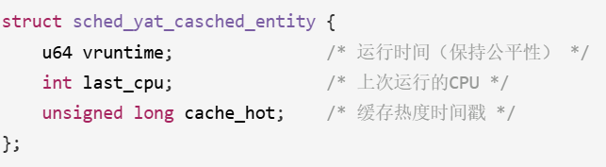
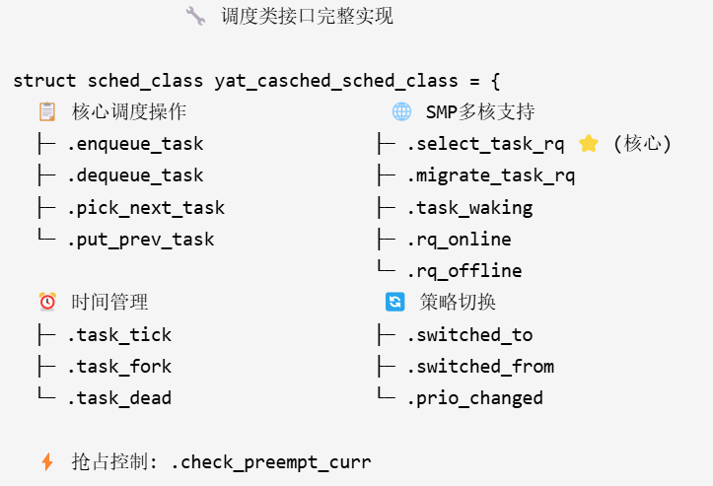
4
设计与实现
DESIGN & IMPLEMENTATION
核心数据结构关系：
task_struct (进程控制块)
├── struct sched_entity se (CFS调度实体)
├── struct rt_entity rt (实时调度实体)
├── struct dl_entity dl (截止时间调度实体)
└── struct sched_yat_casched_entity yat_casched ←【新增调度实体】
├── u64 vruntime (虚拟运行时间 - 8字节)
├── int last_cpu (上次运行CPU - 4字节)
├── unsigned long cache_hot (缓存热度时间戳 - 8字节)
├── unsigned long last_run_time (上次运行时间 - 8字节)
├── struct list_head run_list (运行队列节点 - 16字节)
├── unsigned long migrate_count (迁移统计 - 8字节)
└── unsigned long cache_hit_count (缓存命中统计 - 8字节)
└── [总计: 64字节 = 1个缓存线]
Notes:
任务分配函数就是根据资源访问情况，先调用分组和组分配函数处理访问资源的任务，最后采用Worst-Fit分配无临界区任务

Slide 22
4
设计与实现
DESIGN & IMPLEMENTATION
热度时间窗口
动态平衡机制：
Yat_Casched实现了缓存亲和性与负载均衡的智能权衡：
短期策略（≤ 10ms）：缓存亲和性优先
强制保持任务在原CPU，即使负载稍高
避免频繁迁移造成的缓存失效
长期策略（> 10ms）：负载均衡主导
允许迁移到负载更轻的CPU
保证系统整体性能平衡
我们设定了一个10ms的缓存热度时间窗口：
窗口内：任务的缓存热度仍然有效，优先回到原CPU
窗口外：缓存已经"冷"了，可以迁移到其他CPU
为什么是10ms？通过实验我们发现：
太短（1ms）：效果不明显
太长（100ms）：影响负载均衡
10ms：较好平衡缓存保护和负载均衡
定义：
Scheduling_Score(cpu_i) = w₁ · Cache_Affinity(cpu_i) + w₂ · Load_Balance(cpu_i)
其中：
Cache_Affinity(cpu_i) = Cache_Effectiveness(t_last, distance(last_cpu, cpu_i))
Load_Balance(cpu_i) = 1 / (1 + normalized_load(cpu_i))
w₁ + w₂ = 1, 权重根据系统状态动态调整
Notes:
17

Slide 23
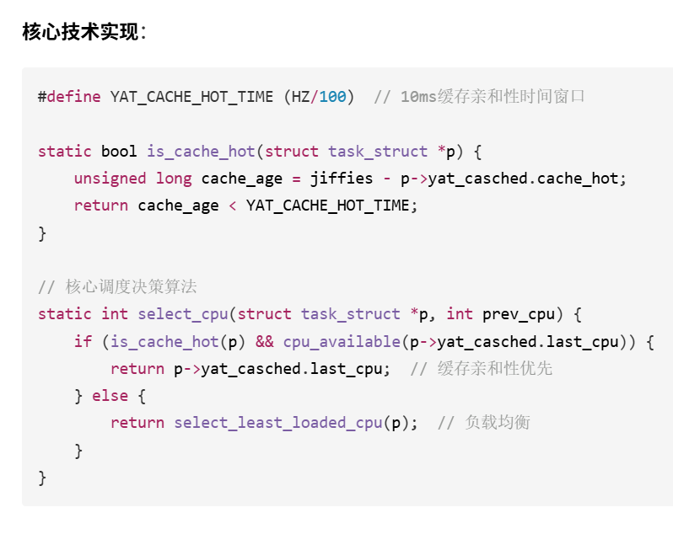
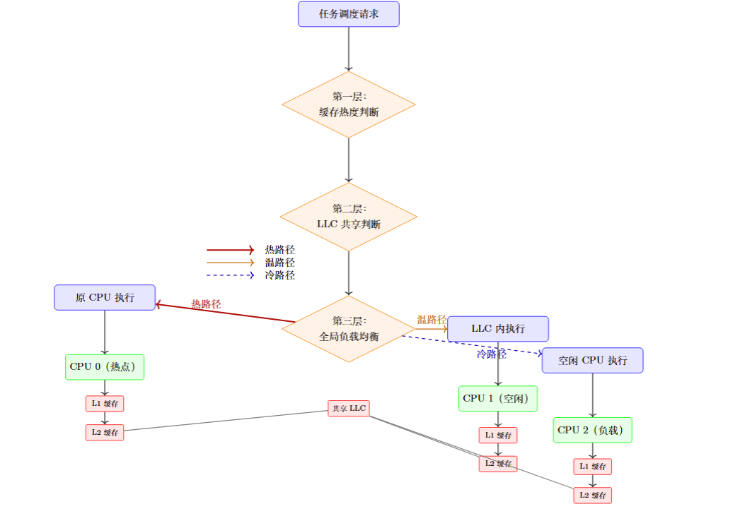
4
设计与实现
DESIGN & IMPLEMENTATION
核心实现
Notes:
18

Slide 24
5
项目测试
PROJECT TESTING
Notes:
PPT作者请关注公众号壹课，请尊重原作者。
29

Slide 25
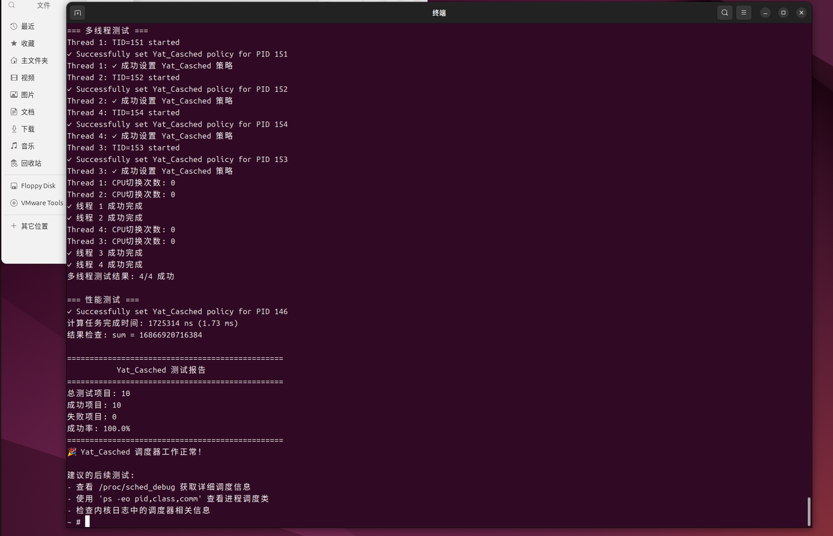
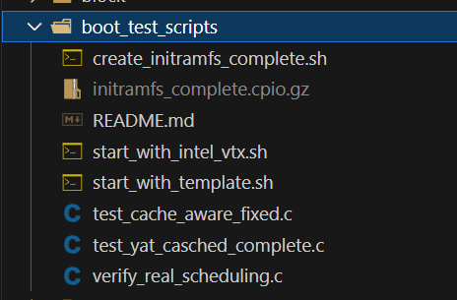
5
项目测试
PROJECT TESTING
启动测试脚本
qemu-system-x86_64 \
-enable-kvm \
-cpu host \
-machine pc,accel=kvm \
-smp 8 \
-m 4G \
-kernel "$KERNEL_IMAGE" \
-initrd "$DISK_IMAGE" \
-append "console=ttyS0,115200 rdinit=/init panic=1 loglevel=7" \
-nographic \
-no-reboot
Notes:
PPT作者请关注公众号壹课。PPT作者请关注公众号壹课，请尊重原作者。
30

Slide 26
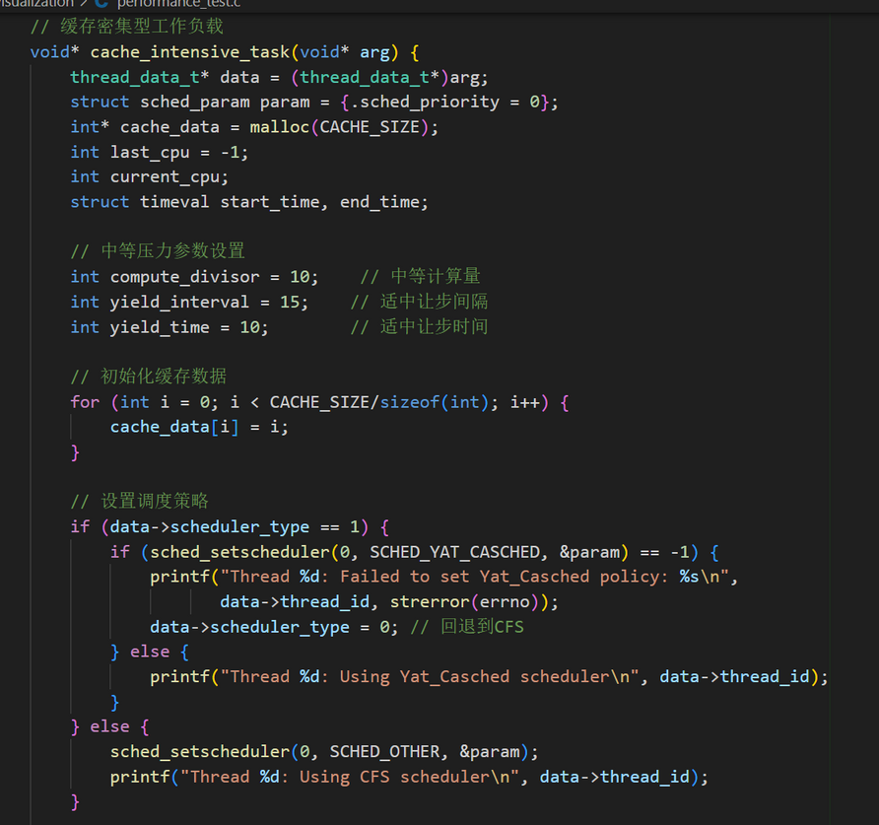
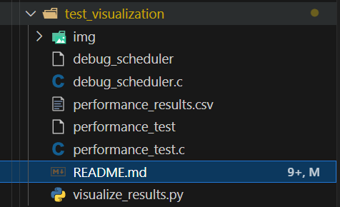
5
项目测试
PROJECT TESTING
测试可视化：
基础参数
线程数: 8个线程（与CPU核心数匹配）
总迭代次数: 每线程执行10次迭代
测试轮数: 重复10轮测试，取平均值确保结果稳定
缓存数据大小: 2MB per线程（总计16MB工作集）
Notes:
31

Slide 27
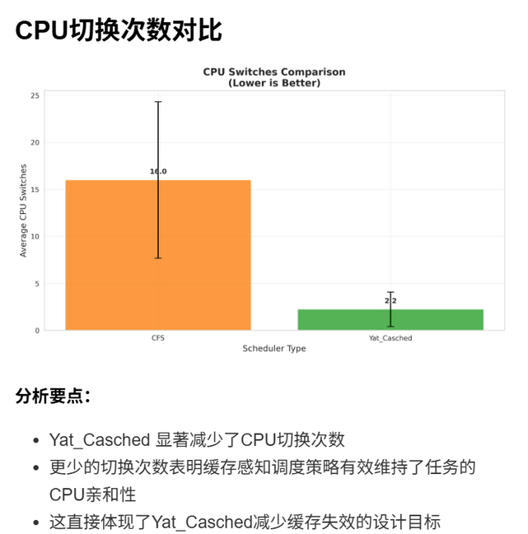
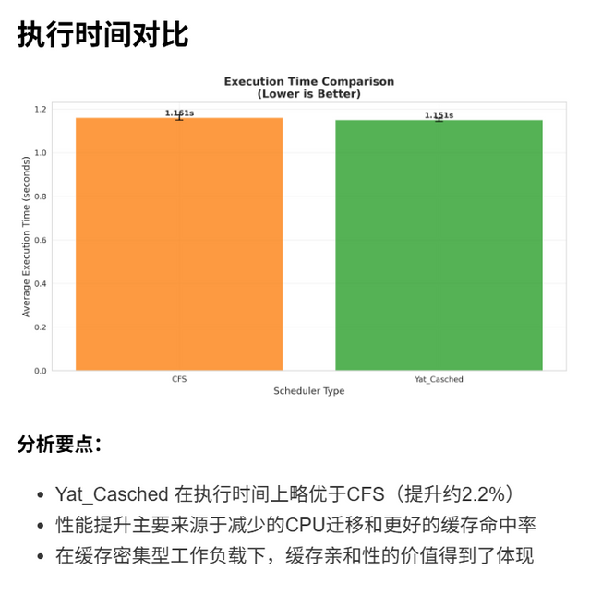
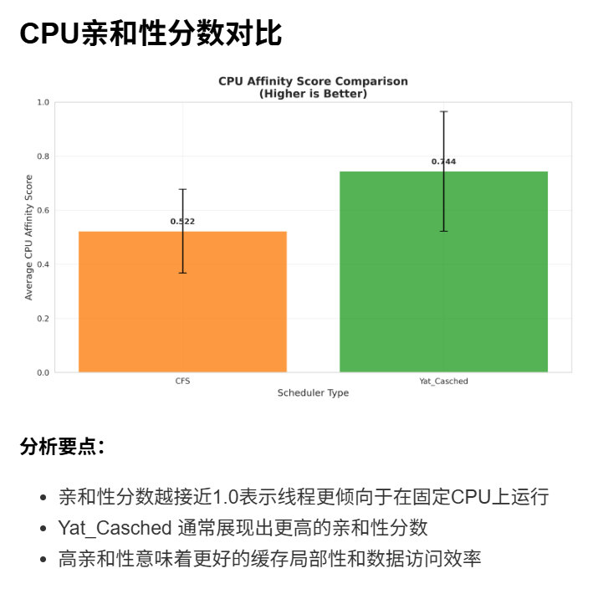
5
项目测试
PROJECT TESTING
从三个维度的对比可以看出：
缓存亲和性优势明显：Yat_Casched成功减少了不必要的CPU迁移
性能提升稳定：在中等压力测试下表现出一致的性能优势。虽然只有2-4%左右的提升，离仿真实验的10-15%执行时间提升还有差距。不过后续会做到这个效果。
调度策略有效：缓存感知机制在实际工作负载中发挥了预期作用
Notes:
PPT作者请关注公众号壹课。PPT作者请关注公众号壹课，请尊重原作者。
32

Slide 28
THANKS
望各位评委老师们批评指正！
Notes:
公众号壹课
38

